Slide 1
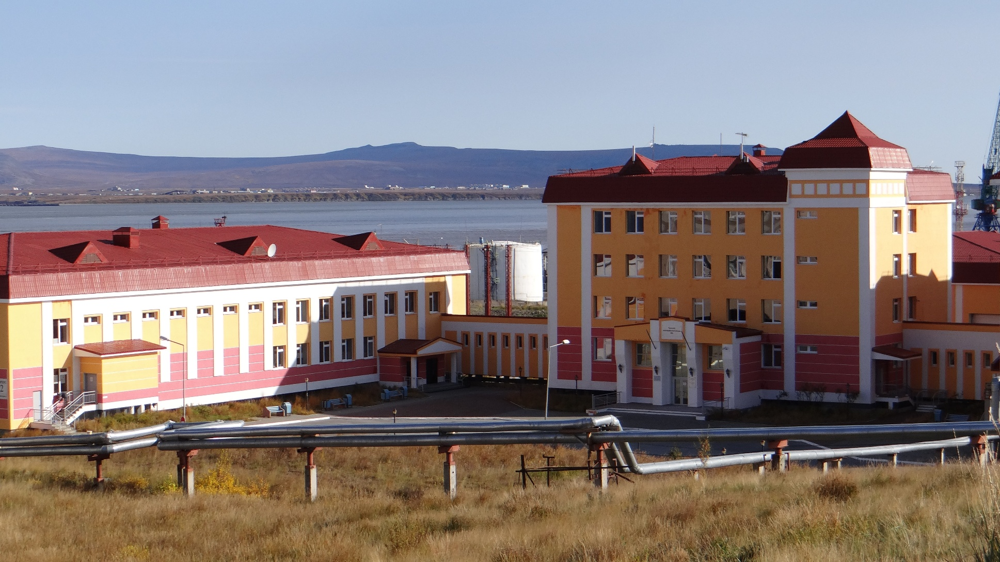
ГАПОУ ЧАО «Чукотский многопрофильный колледж» Музей «Истории образования и развития колледжа»
«История и современность»
Часть 2. Национальный колледж искусств
Автор: методист, руководитель музея
Антонова Леонилла Валерьевна

Slide 2
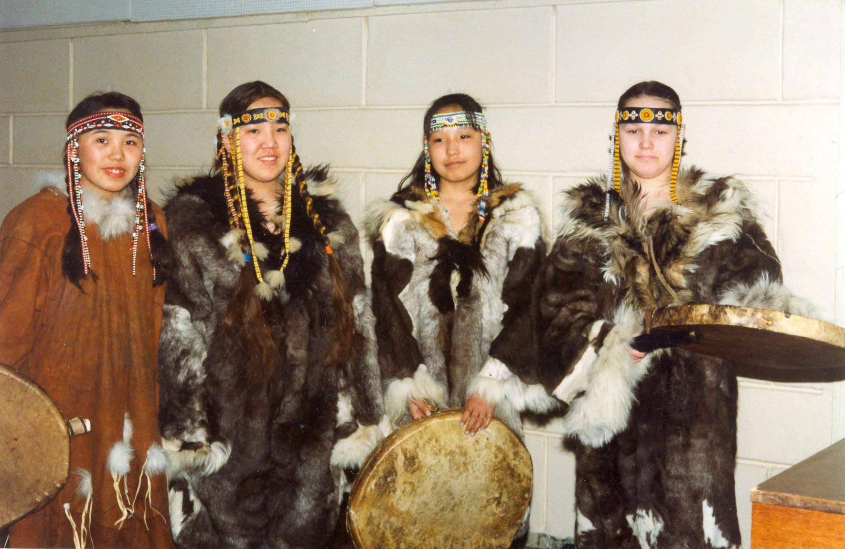
Национальный колледж искусств
Постановлением Главы администрации Чукотского автономного округа от 20.09.1994 года № 389 “О создании в г. Анадыре национального колледжа по подготовке кадров для малочисленных народов Крайнего Севера»

Slide 3
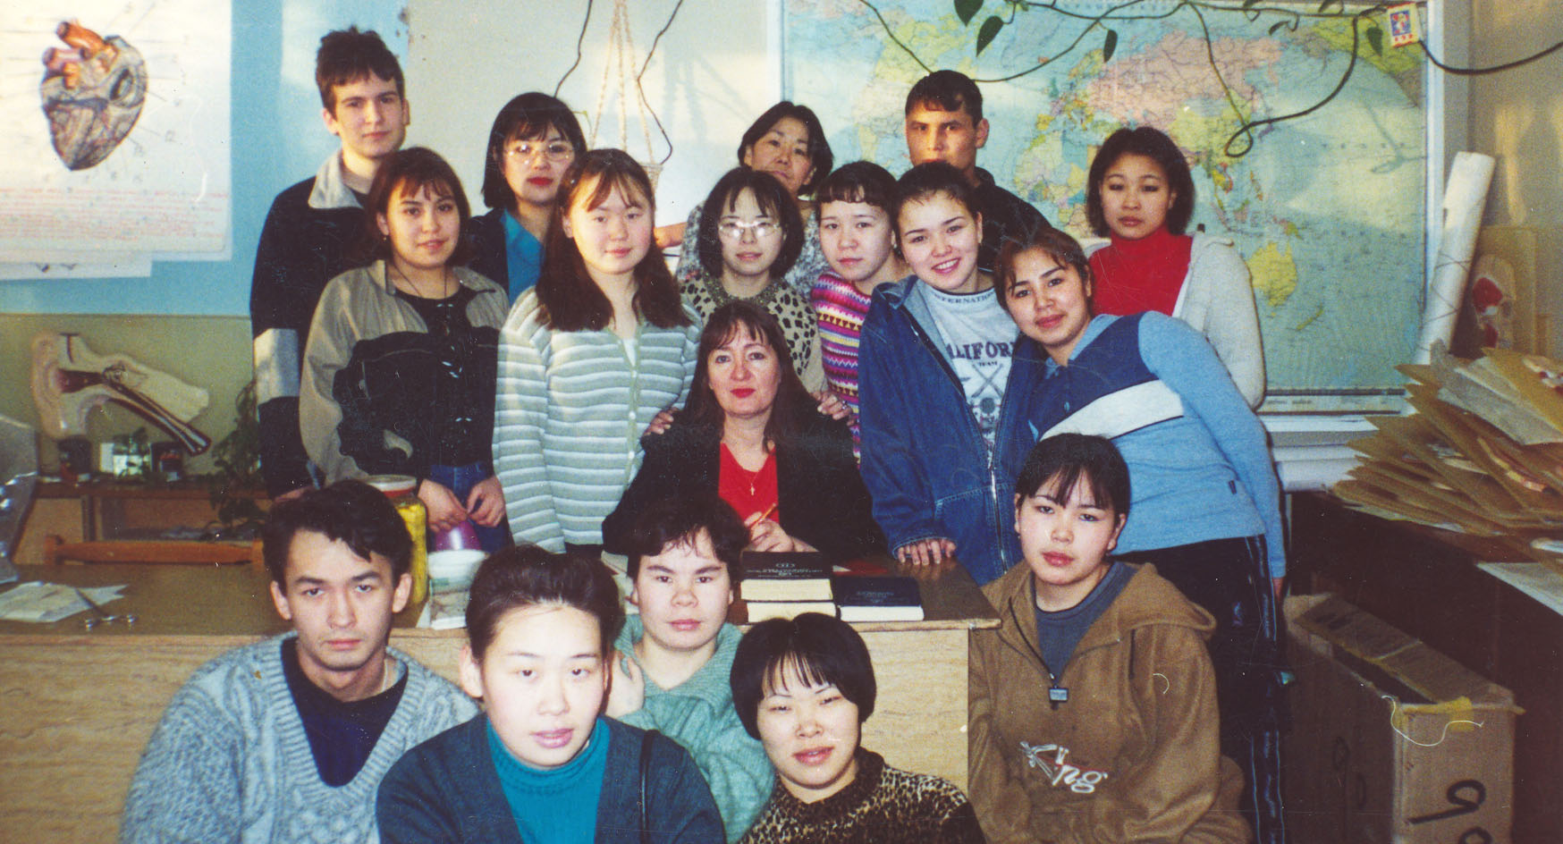
Национальный колледж искусств
01 октября 1994 года был открыт национальный колледж. Директором колледжа назначена Бронникова Ирина Николаевна.
Целью работы колледжа—была подготовка специалистов среднего и высшего звена, обучение вторым (смежным) специальностям, повышение квалификации работников предприятий и организаций округа, реализация программ «Дети Чукотки», «Возрождение, становление и развитие традиционной культуры Чукотки»

Slide 4
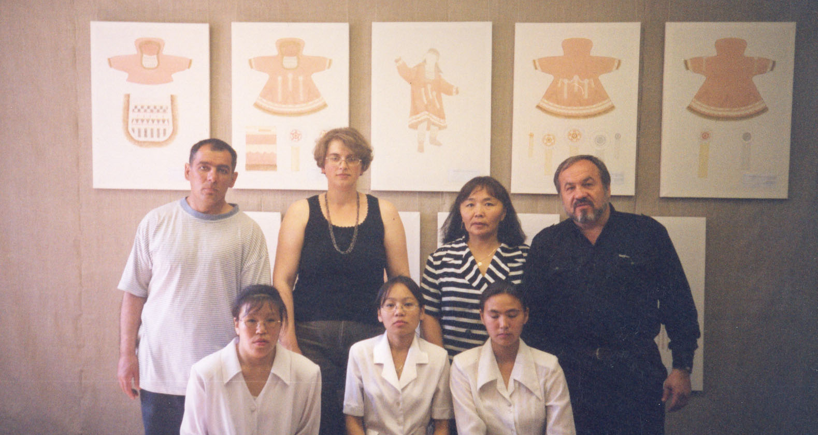
Национальный колледж искусств
В 1998 году в соответствии с Постановлением Губернатора Чукотского автономного округа № 195 от 30.10.1998 года «О передаче Национального колледжа в подчинение департамента культуры и искусства ЧАО», в декабре 1998 года колледж стал национальным колледжем искусств, с самостоятельными отделениями «Живопись», «Декоративно-прикладное искусство», «Фольклорное» и др. Первый выпуск состоялся в 2000 году и составил 7 специалистов

Slide 5
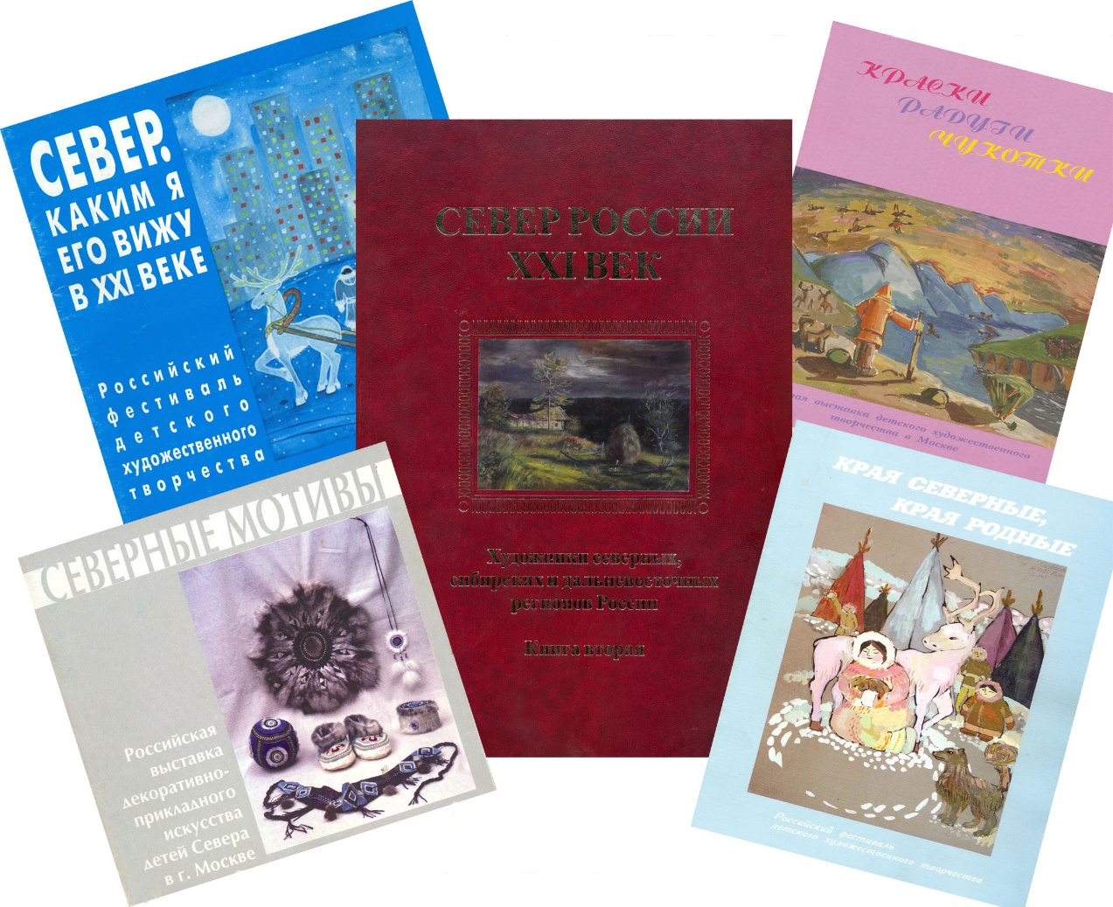
Национальный колледж искусств
За период работы Национального колледжа преподаватели и студенты принимали активное участие в окружных, всероссийских и международных конкурсах и выставках художественного творчества, таких как «Чукотка—берег двух океанов» (Москва, 1994г.), «Вслед за солнцем» (Владивосток, 1996)

Slide 6
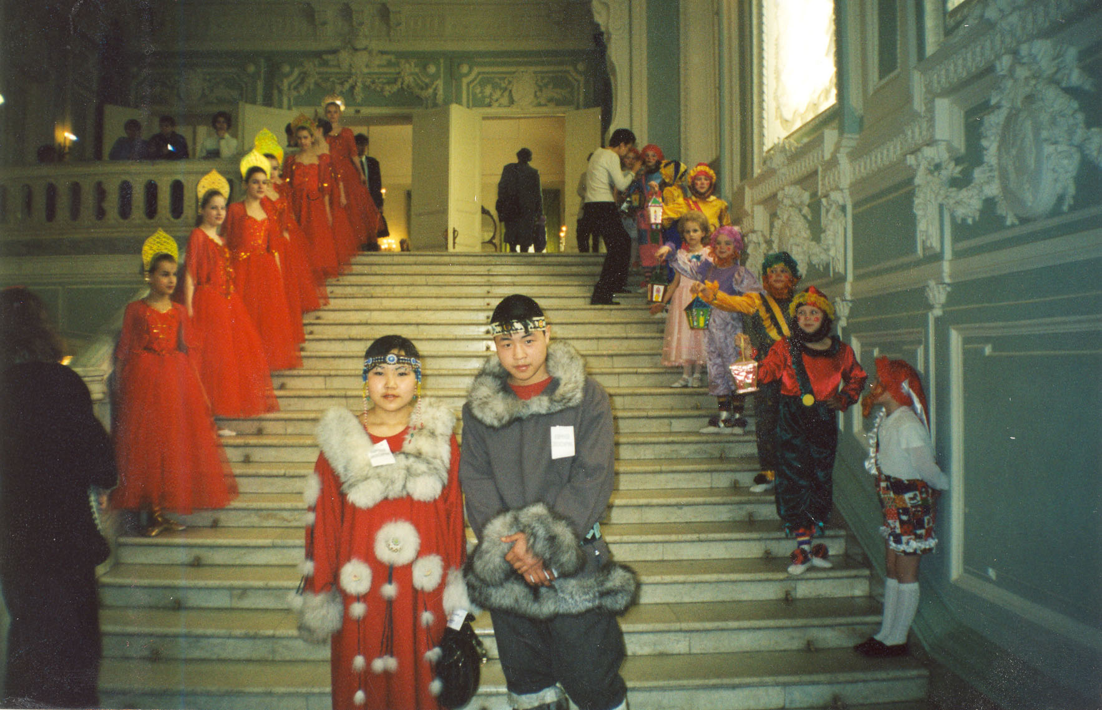
Национальный колледж искусств
В разные годы возглавляли колледж Бронникова Ирина Николаевна, Бабенко Борис Николаевич, Мартынов Владимир Борисович

Slide 7
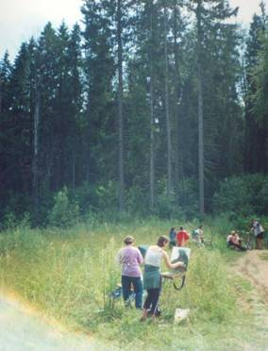
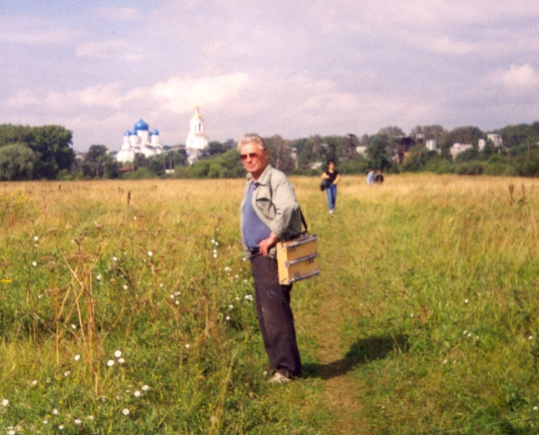
Национальный колледж искусств
Студенты и педагоги Чукотского
национального колледжа искусств
в Подмосковье, на пленэре
Студенты колледжа искусств. г.Москва. 2001 г. Выпускник колледжа искусств Кутегин К.

Slide 8
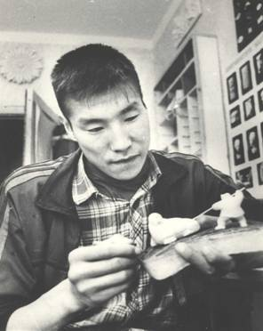
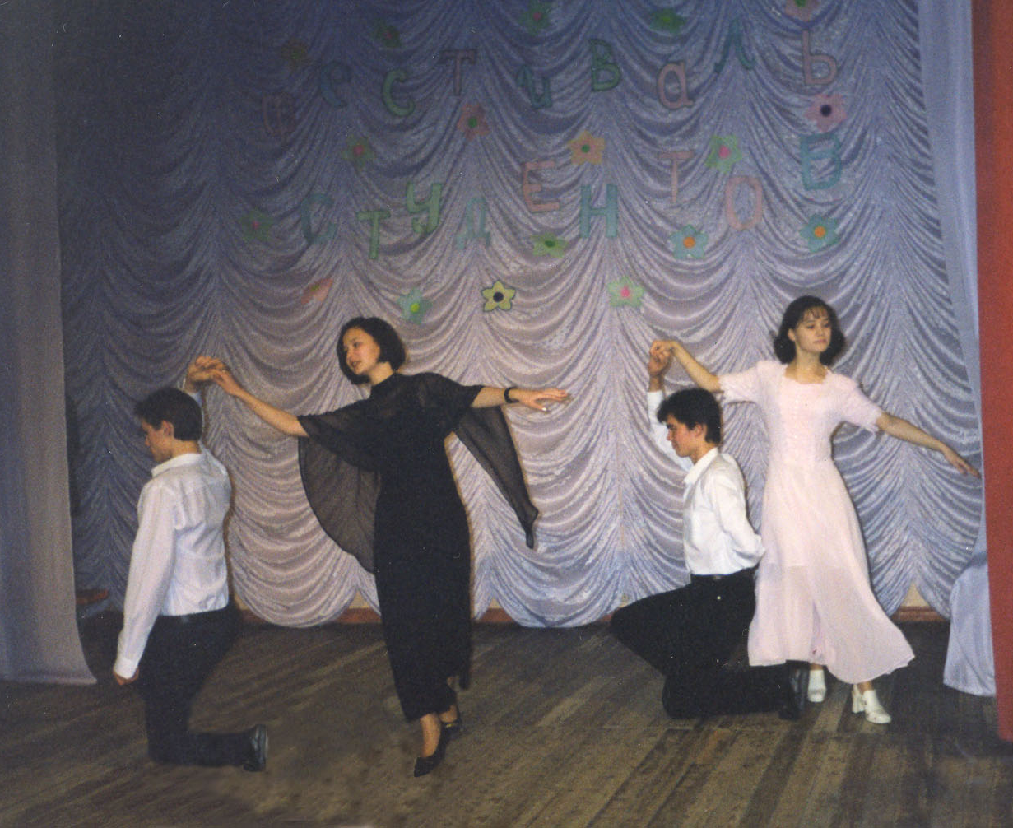
Национальный колледж искусств
Весь педагогический коллектив, который стоял у самого начала этого пути, внес свой вклад в развитие отделения, закладывая основы его учебно-методической базы, традиции активного участия в окружных, республиканских, международных смотрах художественного творчества.
Студенты колледжа искусств. г.Москва. 2001 г. Выпускник колледжа искусств Кутегин К.

Slide 9
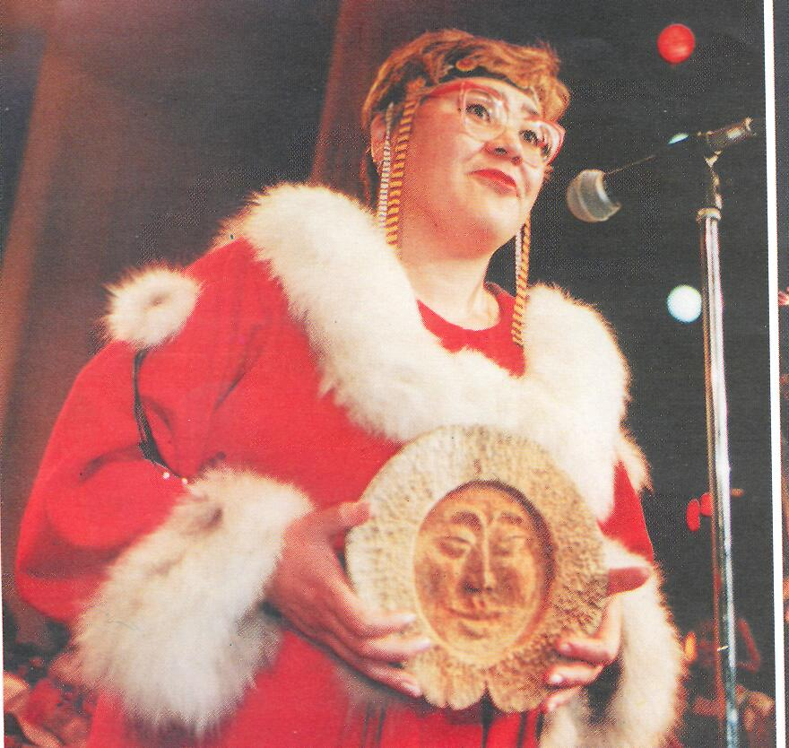
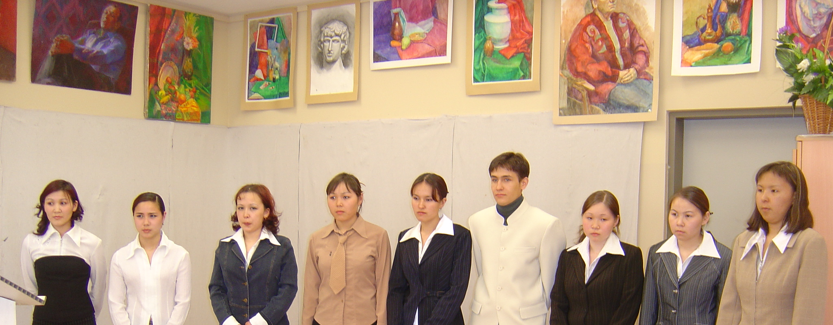
Национальный колледж искусств
Так же свой вклад внесли и первые заведующие отделением, и его первые преподаватели Букушева Л.И., Бадаев А.Я, Гомозова С.А., Коваль В.В., Полковникова В.Ф., Талыпова Е.В, Тевлянкау Е.М., Тевлявье Е.В., Бабенко Б.Н, Дронова Н.И, Игнатьева Т.Г, Корнейко Т.И, Коваль Н.М, Долгоаршинных В.Н., Мартынов В.Б. и др.
Студенты колледжа искусств. г.Москва. 2001 г. Выпускник колледжа искусств Кутегин К.

Slide 10
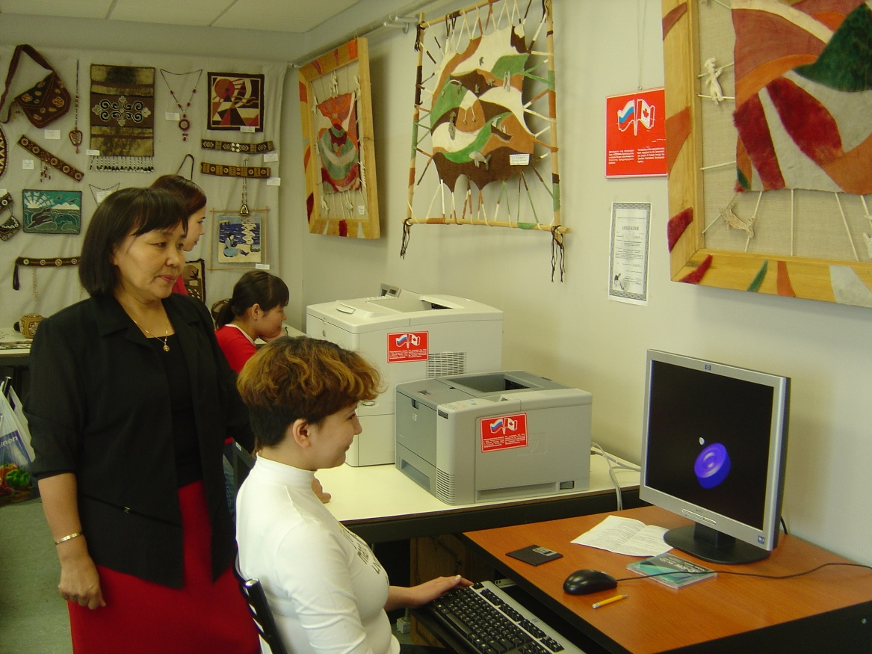
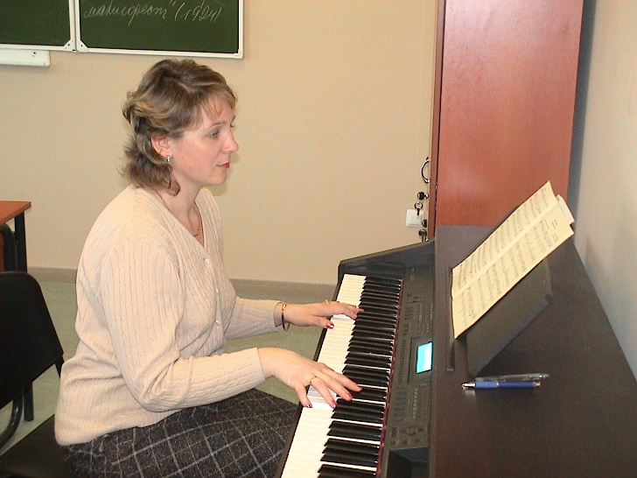
В 2003 году был создан Чукотский многопрофильный колледж, и наряду с другими, вновь открытыми отделениями, в нем учреждено отделение культуры и искусства со специальностями:
«Живопись»;
«Декоративно-прикладное искусство и народные промыслы»;
«Музыкальное искусство эстрады» (специализация эстрадное пение);
Преподаватель Гомозова С.А.
Преподаватель Серикова Е.К.

Slide 11
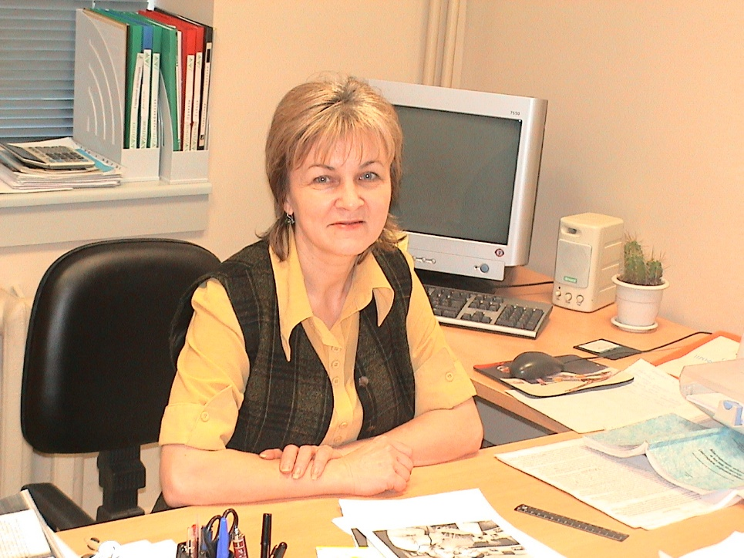
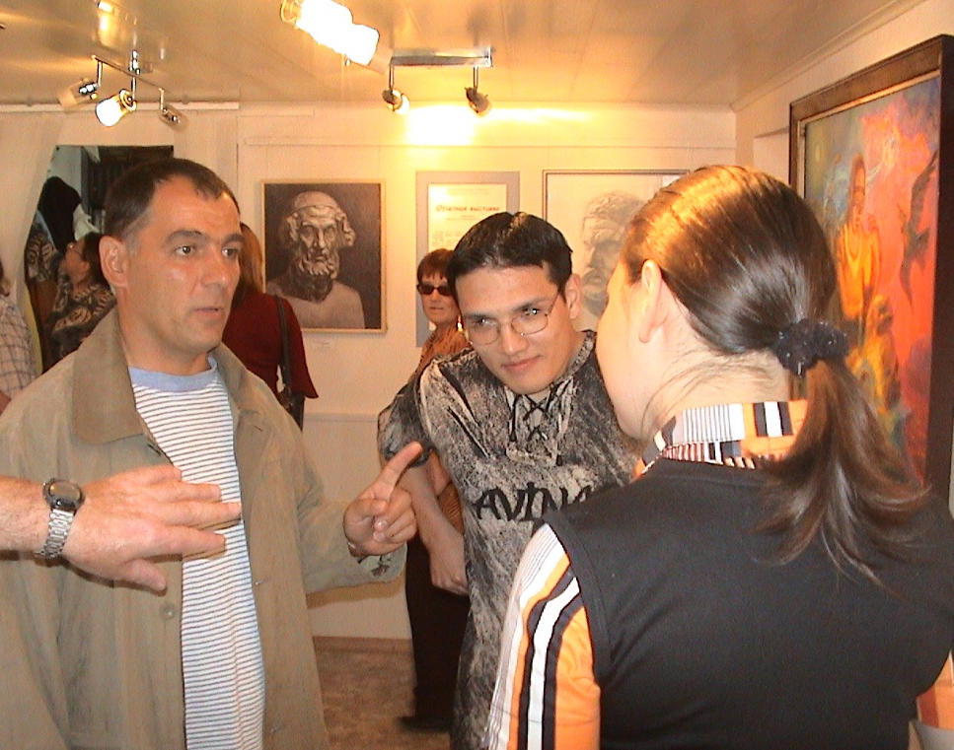
«Социально-культурная деятельность и народное художественное творчество» (специализации этнохудожественное творчество, хореографическое творчество);
«Организация и менеджмент социально-культурной деятельности»
Преподаватель Тараненко Л.Н.
Преподаватель Коваль В.В.
Преподаватель Долгоаршинных В.Н.

Slide 12
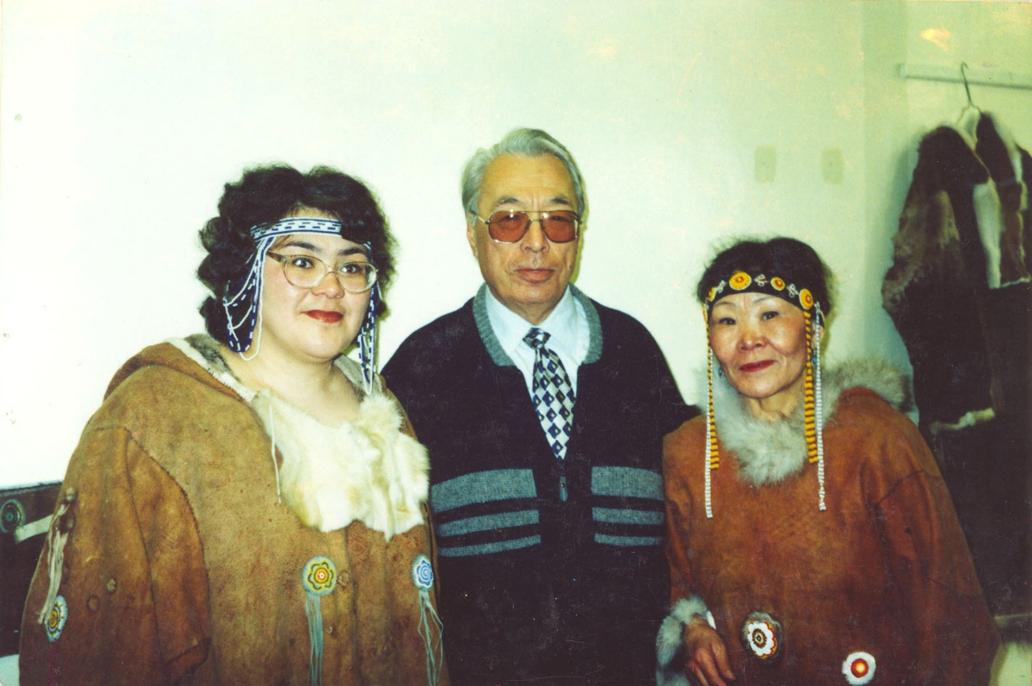
Отделение культуры и искусства
Многие из преподавателей национального колледжа искусств и сегодня работают на отделении культуры и искусства, ведут занятия по спецдисциплинам.
Так, по специальности музыкальное искусство эстрады ребята учатся эстрадному пению, совершенствуют умение игры на музыкальных инструментах, осваивают танец и сценическое движение, постигают азы гармонии, теории музыки, сценической речи, сольфеджио

Slide 13
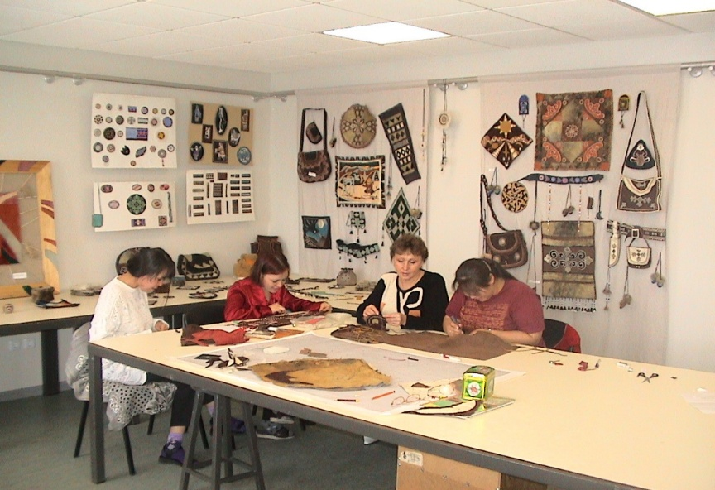
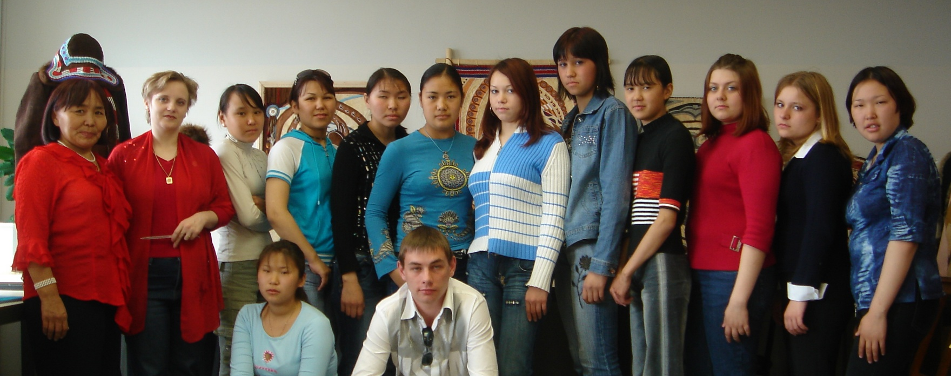
Национальный колледж искусств
В мастерских по специальности живопись, декоративно-прикладное искусство и народные промыслы будущие художники–живописцы и преподаватели изобразительного и декоративно-прикладного искусства рисуют, пишут красками, изучают технологию выполнения изделий из кожи и меха, учатся композиции, скульптуре, косторезному мастерству. Кроме того, учащиеся этих специальностей изучают историю искусств, шрифт и оформительское дело, пластическую анатомию и компьютерную
Преподаватель Итеунеут Т.Н

Slide 14
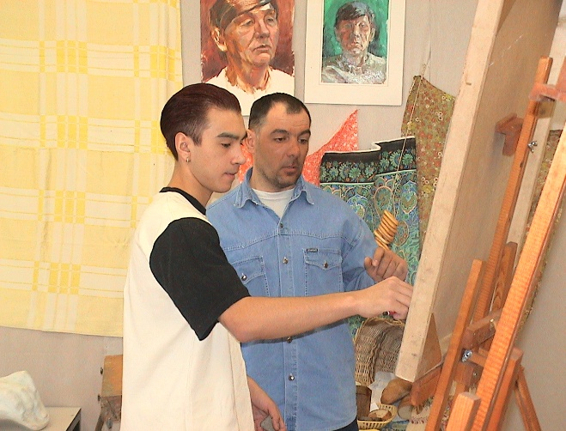
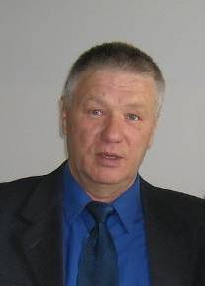
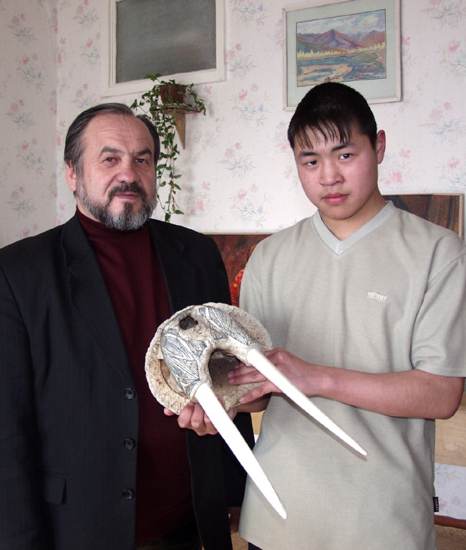
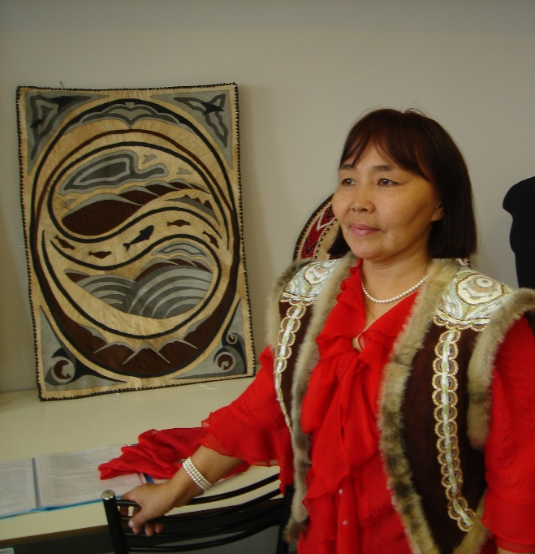
Национальный колледж искусств
Кроме того, учащиеся этих специальностей изучают историю искусств, шрифт и оформительское дело, пластическую анатомию и компьютерную графику. Здесь работают настоящие мастера своего дела - Коваль В.В., Медведев В.В,.(член Союза художников РФ), Коваль Н.М., Долгоаршинных В.Н.,(член Союза художников РФ), Гомозова С.А., Итеунеут Т.Н., Тараненко Л.Н. (канд. искусствоведения)
Преподаватель Коваль В.В.
Председатель Чукотского отделения Союза художников РФ Медведев В.В.
Преподаватель Гомозова С.А.
Преподаватель Долгоаршинных В.Н.

Slide 15
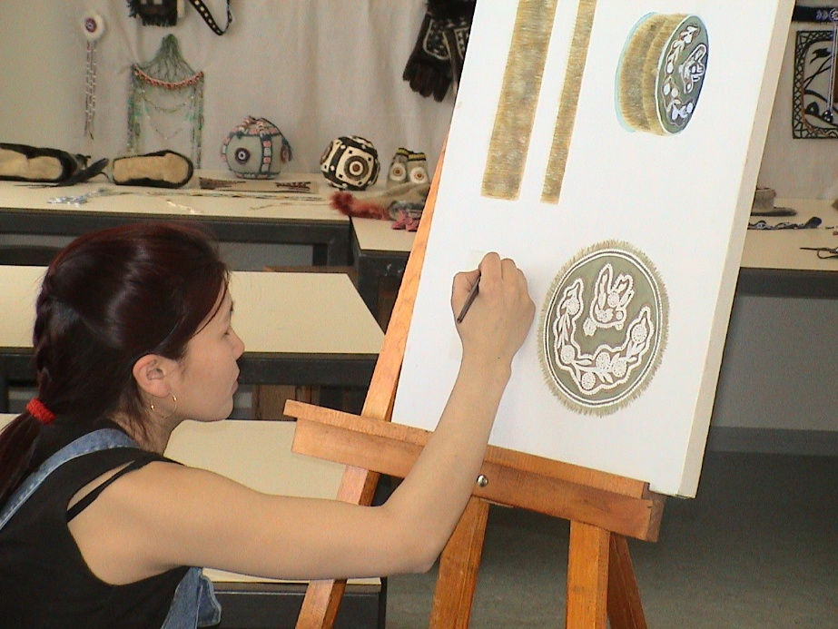
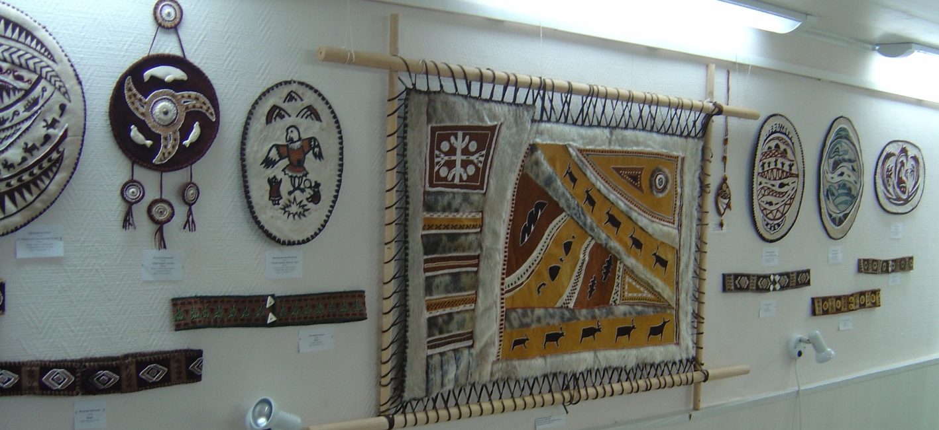
Национальный колледж искусств
За время существования отделения наши студенты принимали активное участие в окружных, всероссийских и международных конкурсах и выставках художественного творчества.
Выставки «Чукотка – берег двух океанов» (Москва, 1994), «Вслед за солнцем» (Владивосток, 1996), «Сияние Севера» (Сыктывкар,1999), «Первые всемирные Дельфийские игры» (Москва, 2000) «Юные дарования Чукотки – 2003» и многие, многие другие

Slide 16
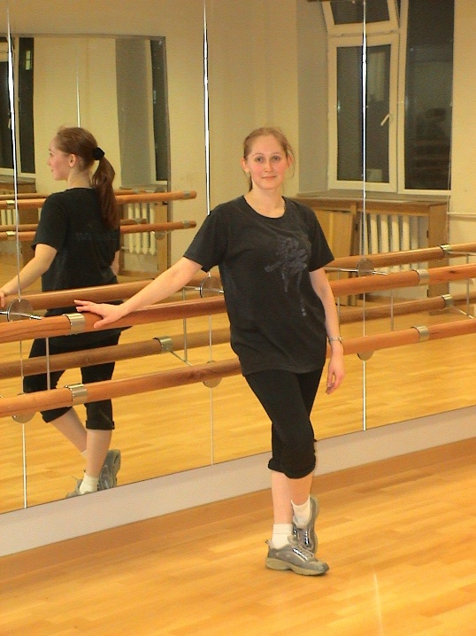
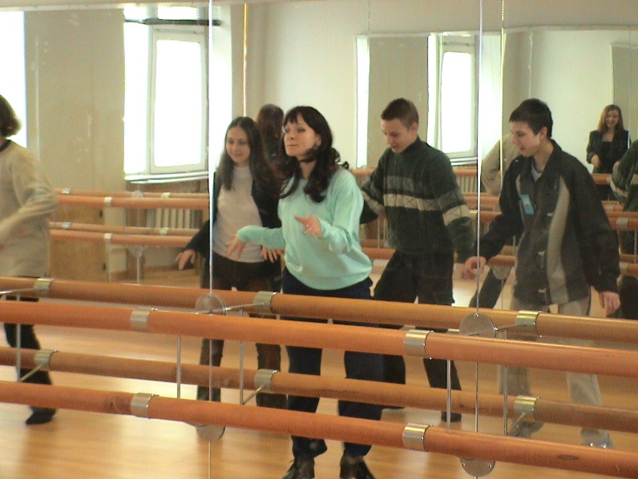
В мастерской колледжа
Студенты специализации хореографическое творчество разучивают все виды танцев: классический, народный, историко-бытовой, современный, бальный, национальный; учатся композиции и постановке танца, методике организации хореографического ансамбля, изучают историю костюма, а также искусство грима.
Здесь, в замечательном зале хореографии, занятия ведут молодые и энергичные преподаватели Куликова О.А. и Котельникова О.В. Ни один из праздничных концертов колледжа не обходится без выступлений их воспитанников
Преподаватель Куликова О.А.
Преподаватель Котельникова О.В.

Slide 17
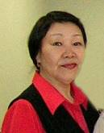
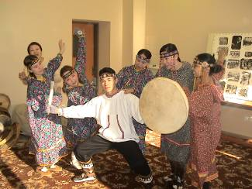
Студенты всегда встречают с удовольствием преподавателей фольклорного исполнительства, сценических форм национального танца и национального пения, родного языка и литературы Тевлявье Е.В. и заслуженного работника культуры РФ Рультынэут Е.А. Студенты специализации этнохудожественное творчество организовали фольклорный ансамбль «Вээм»
Преподаватель фольклорного исполнительства, сценических форм национального танца и национального пения
заслуженный работник культуры РФ
Рультынэут Е.А.
Ансамбль «ВЭЭМ»

Slide 18
На протяжении всех лет существования отделения (сначала в Национальном колледже искусств, затем в Чукотском многопрофильном колледже) ансамбль «ВЭЭМ» принимал участие во всех смотрах этнохудожественного творчества окружного, республиканского и международного значения, занимая призовые места

Slide 19
Организацию и менеджмент на отделении изучают будущие организаторы-менеджеры социально-культурной деятельности., постигая основы менеджмента (преподаватель кандидат педагогических наук Ким В.В.), маркетинга (преподаватель Зорина Л.П.), документоведения (преподаватель Горбунова Е.Н.), предпринимательства, а также дисциплин, не менее важных для менеджеров: режиссура культурно-зрелищных программ, сценарное мастерство и др.

Slide 20
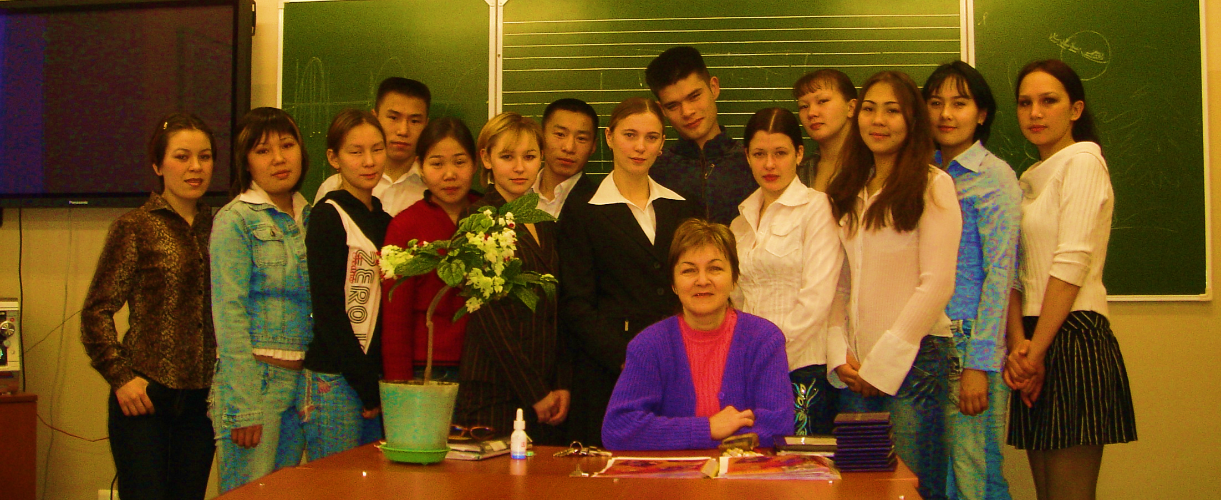
Выпускники отделения культуры и искусства

